Slide 1
Highest Rated
Book List
Marisol Cruz Basilio
data-analysis-gdl-20-06

Slide 2

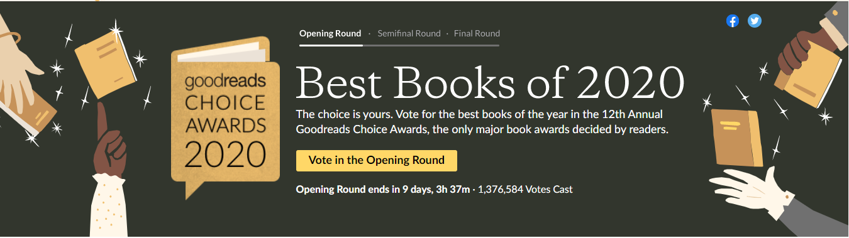

Ratings
Permiten evaluar información compleja de acuerdo con ciertos criterios
Base de toma de decisiones para el consumo del usuario

Slide 3
Principales preguntas
¿Cuál es el principal segmento de mercado en consumo de libros de entretenimiento?
¿Cuál es la región con mayor número de lectores?
¿Cuáles son las editoriales con mayor número de libros publicados?
¿Cuántos años tienen los lectores que califican entre 8 y 9?
¿Cuál es la calificación promedio de todos los libros?
¿Cuáles son los mejores libros calificados y en qué años se publicaron?

Slide 4
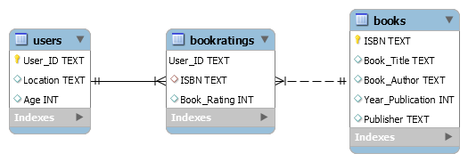
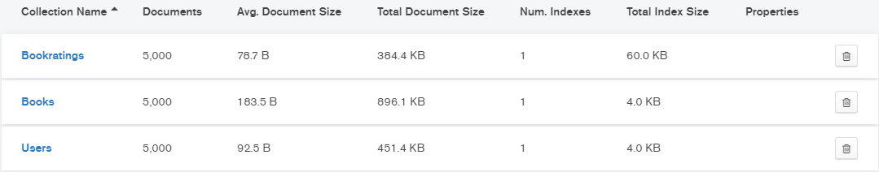
Diagrama

Slide 5



Q&A ¿Cuál es la edad promedio del segmento de mercado que consume libros de entretenimiento?
select avg(age) as Edad
from users;

Slide 6

Q&A ¿Cuál es la región con mayor número de lectores?
select Location, count(user_ID) as Users
from users
group by Location
order by Users desc
limit 1;

Slide 7

Q&A ¿Cuáles son las editoriales con mayor número de libros publicados?
select Publisher, count(ISBN) as Libros
from books
group by Publisher
order by Libros desc
limit 1;

Slide 8

Q&A ¿Cuántos años tienen los lectores que califican entre 8 y 9?
select Book_Rating, avg(age) as Edad
from Edades
group by Book_Rating
order by Book_Rating desc
limit 3;

Slide 9

Q&A ¿Cuál es la calificación promedio de todos los libros?
select avg(Book_Rating)
from bookratings;

Slide 10
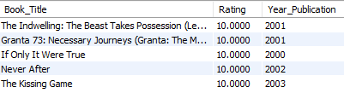
Q&A ¿Cuáles son los mejores libros calificados y en qué años se publicaron?
select Book_Title, Rating, Year_Publication
from Titulos
order by rating desc
limit 5;

Slide 11
Conclusión
La edad promedio de lectores son de 35 años y la mayoría se encuentran en Sydney, Australia.
La editorial Pocket tiene el mayor número de libros publicados, la calificación promedio de los títulos es de 7.6 y los mejores libros calificados se publicaron a principios de los años 2000.
Las personas mayores a 35 son los que califican los libros con mayor puntuación.

Slide 12
Postwork
¿Cuál es el nombre de todos los libros?
¿Cuál es el libro más reciente?
¿Cuáles son los libros que inician con Q?
¿Cuáles son los libros que tienen en su nombre “ana””?
¿Cuáles son los libros que terminan en “X”?
¿Cuáles son los libros que no empiecen con “T”?
¿Cuántos libros hay por autor? (se ordenan de mayor a menor)
¿Cuál es el usuario de mayor edad?
¿Cuántas personas son mayores de 25 años y menores de 35?
¿Cuántos libros se publicaron en cada año?
¿Quién es el autor con la calificación más baja en alguno de sus libros?
Aquí

